Slide 1


Центр волонтерства
«СМГК»

Slide 2

Кто берет – наполняет ладони, кто отдает – наполняет сердце.
Лао-цзы
Логотип

Slide 3
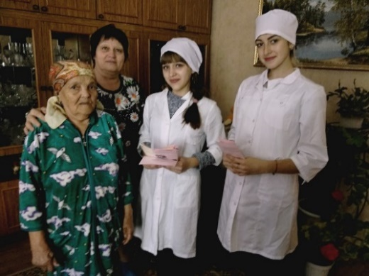
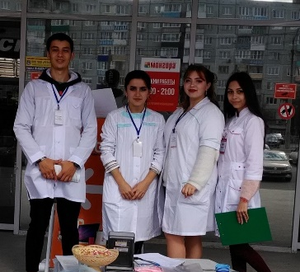
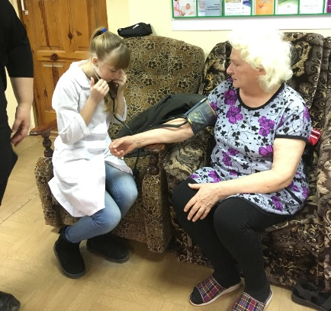
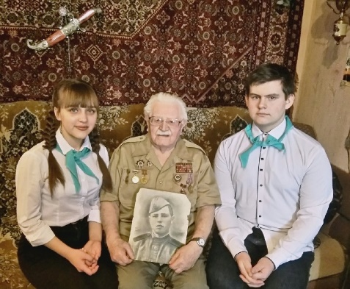

Волонтеры-медики
В Сызранском медико-гуманитарном колледже более 15 лет работает Центр волонтеров. С сентября 2019 года на базе колледжа открыто Сызранское местное отделение Всероссийского общественного движения в сфере здравоохранения «Волонтеры-медики».
Волонтерская деятельность обучающихся колледжа
реализуется по следующим направлениям:
медицинское волонтерство;
социальное волонтерство;
событийное волонтерство;
медиаволонтерство;
патриотическое направление волонтерства.

Slide 4
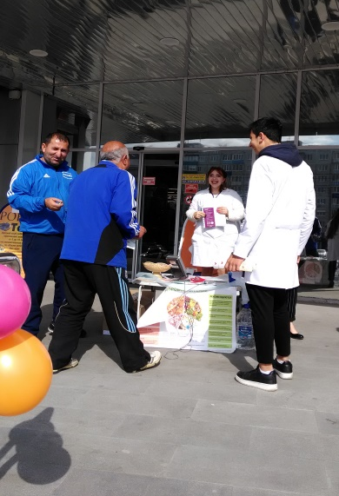
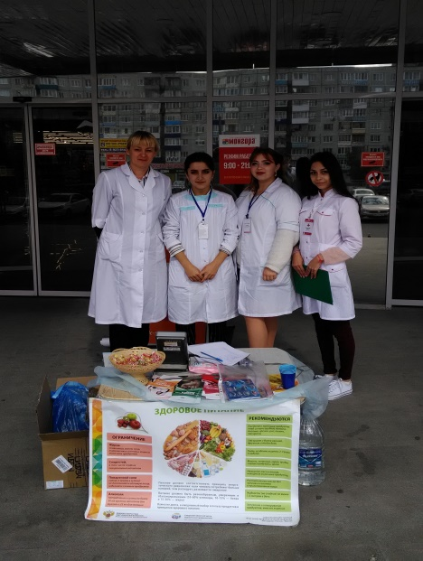
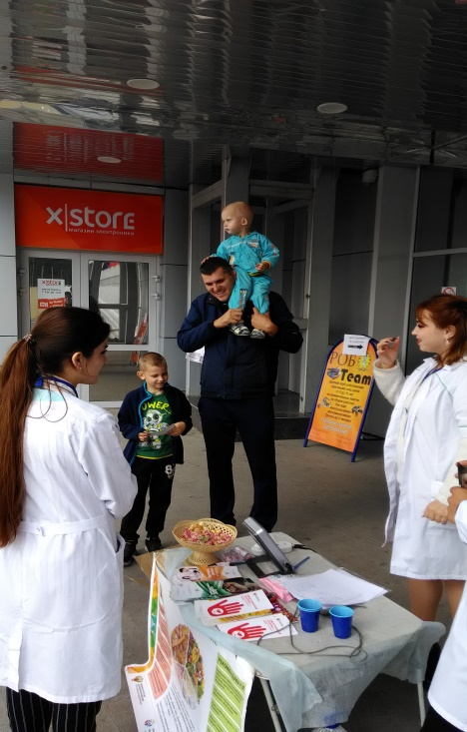
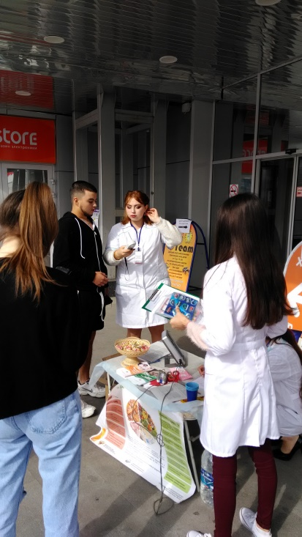
Пропаганда здорового образа жизни среди населения - одно из приоритетных направлений государственной политики Российской Федерации
Логотип

Slide 5
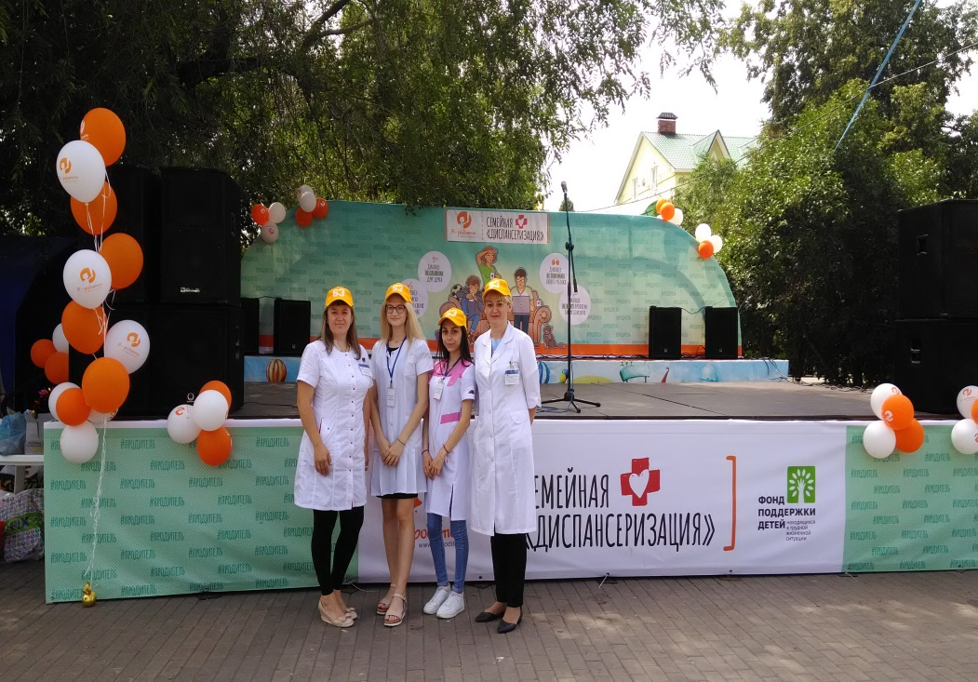
Волонтерство
Логотип

Slide 6
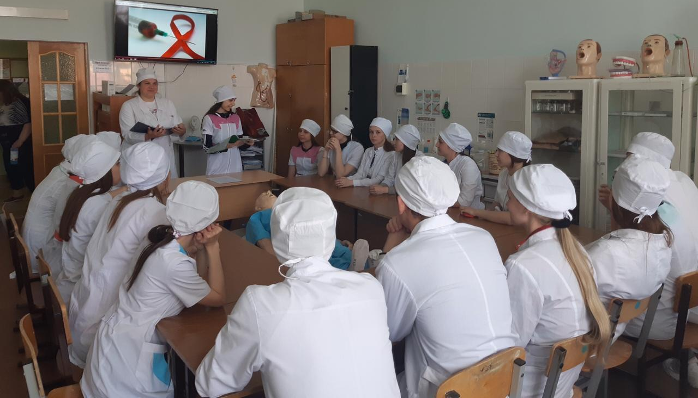
Занятия проводимые волонтерами-тренерами
Логотип

Slide 7

Наставничество – волонтерский вид деятельности социально-активных людей готовых понять, принять и помочь
Логотип

Slide 8
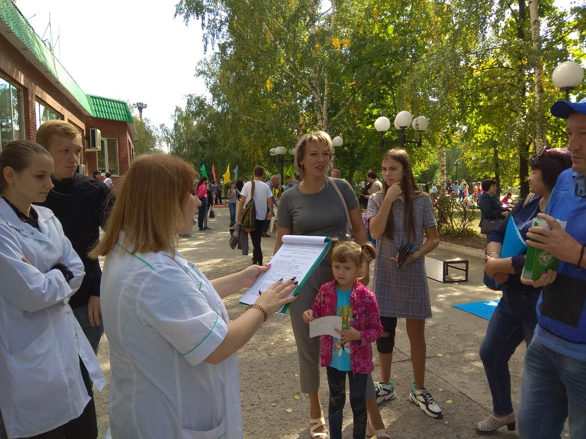
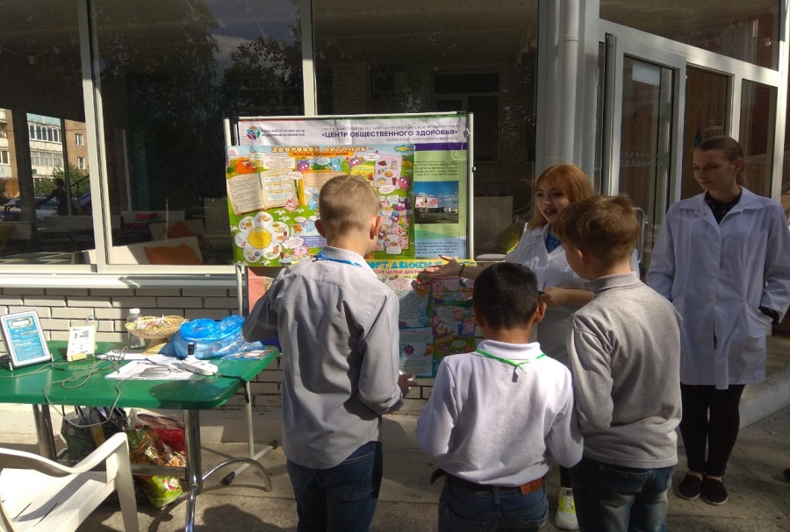
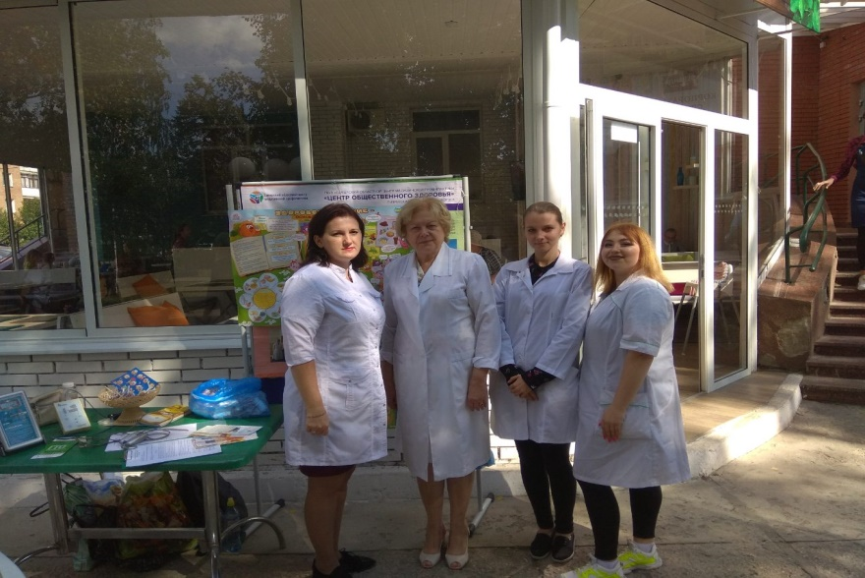
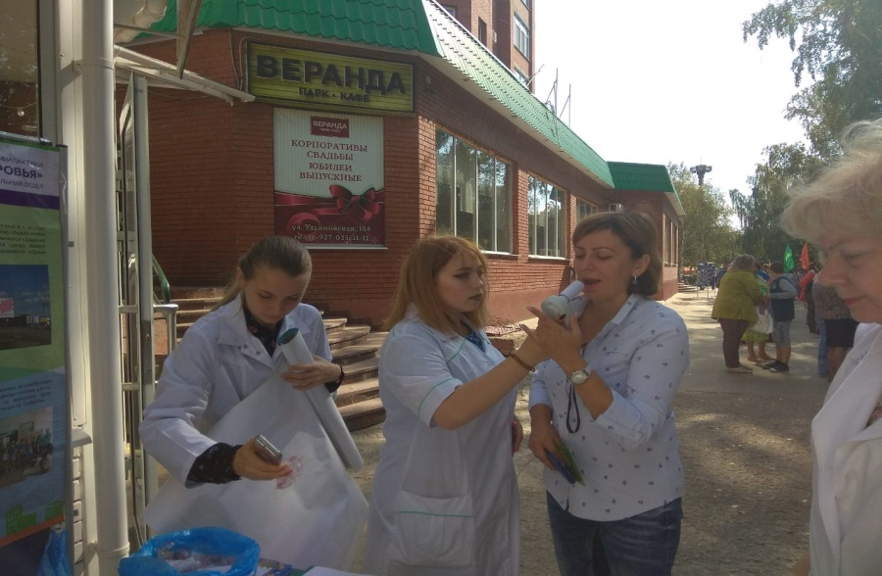
Центр волонтёров СМГК
Логотип

Slide 9
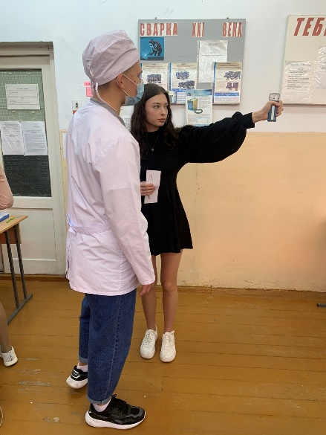
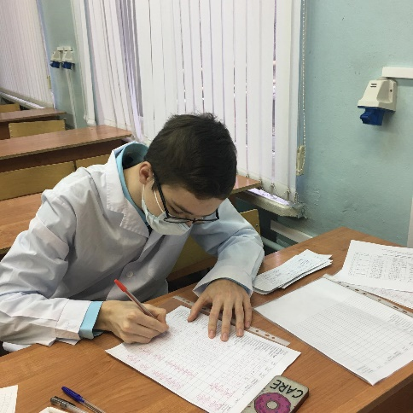
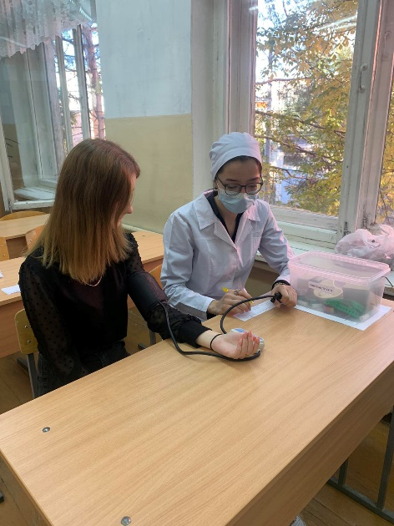
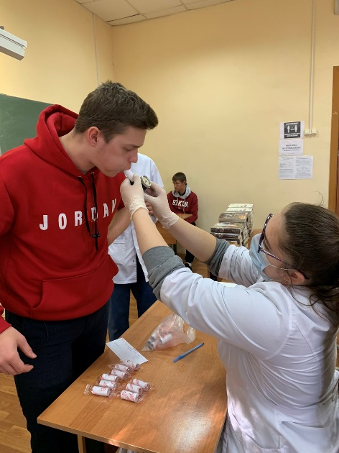
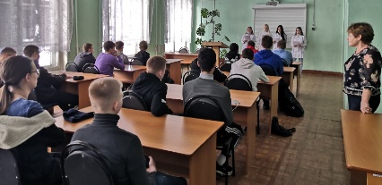
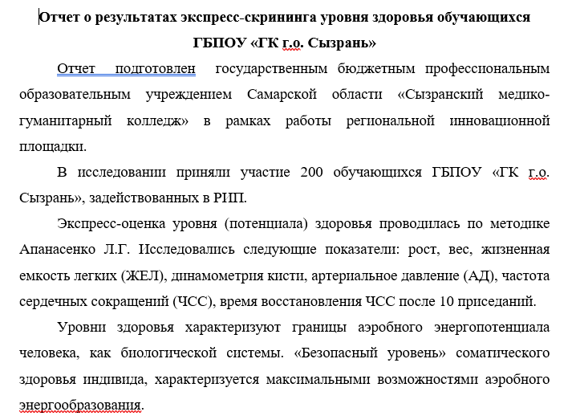
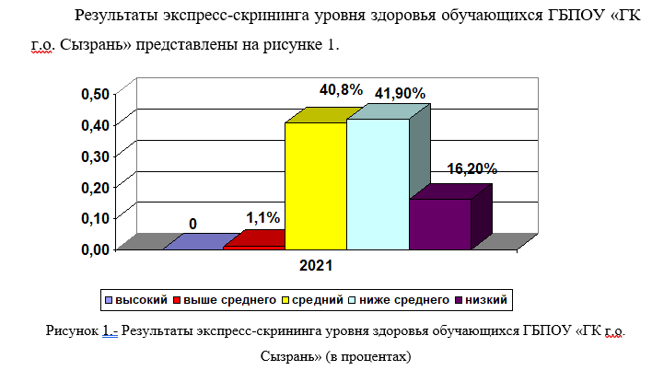
С 01.09.2021 г. ГБПОУ «СМГК» -
региональная инновационная площадка «Разработка и апробация организационных механизмов наставничества через систему профессионального волонтерства в форме «студент-студент».

Slide 10
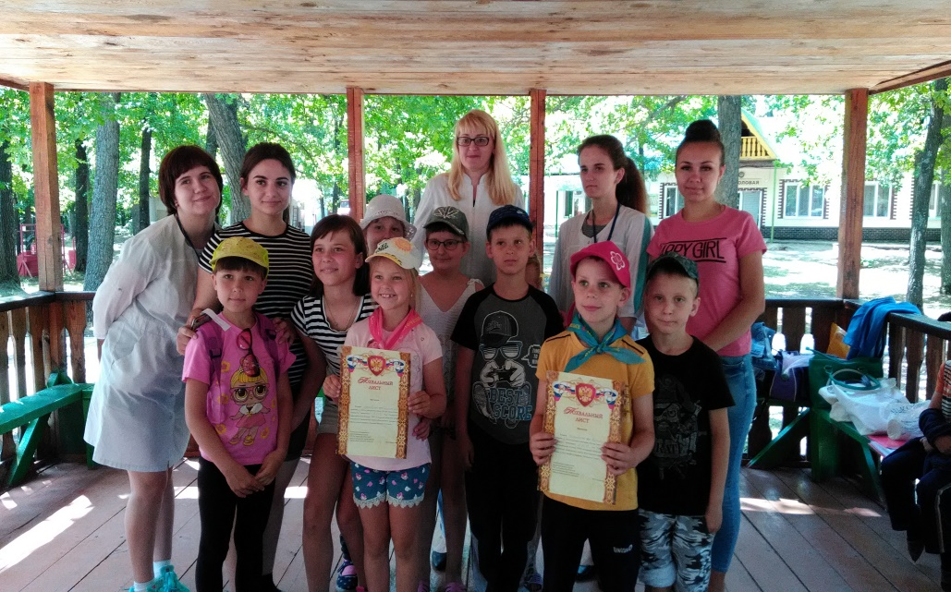
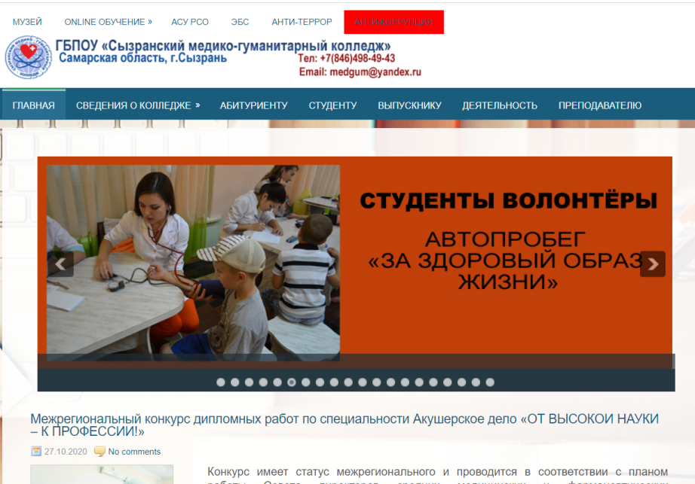
«Мы открываем вместе то, что знаю я!».
Логотип

Slide 11
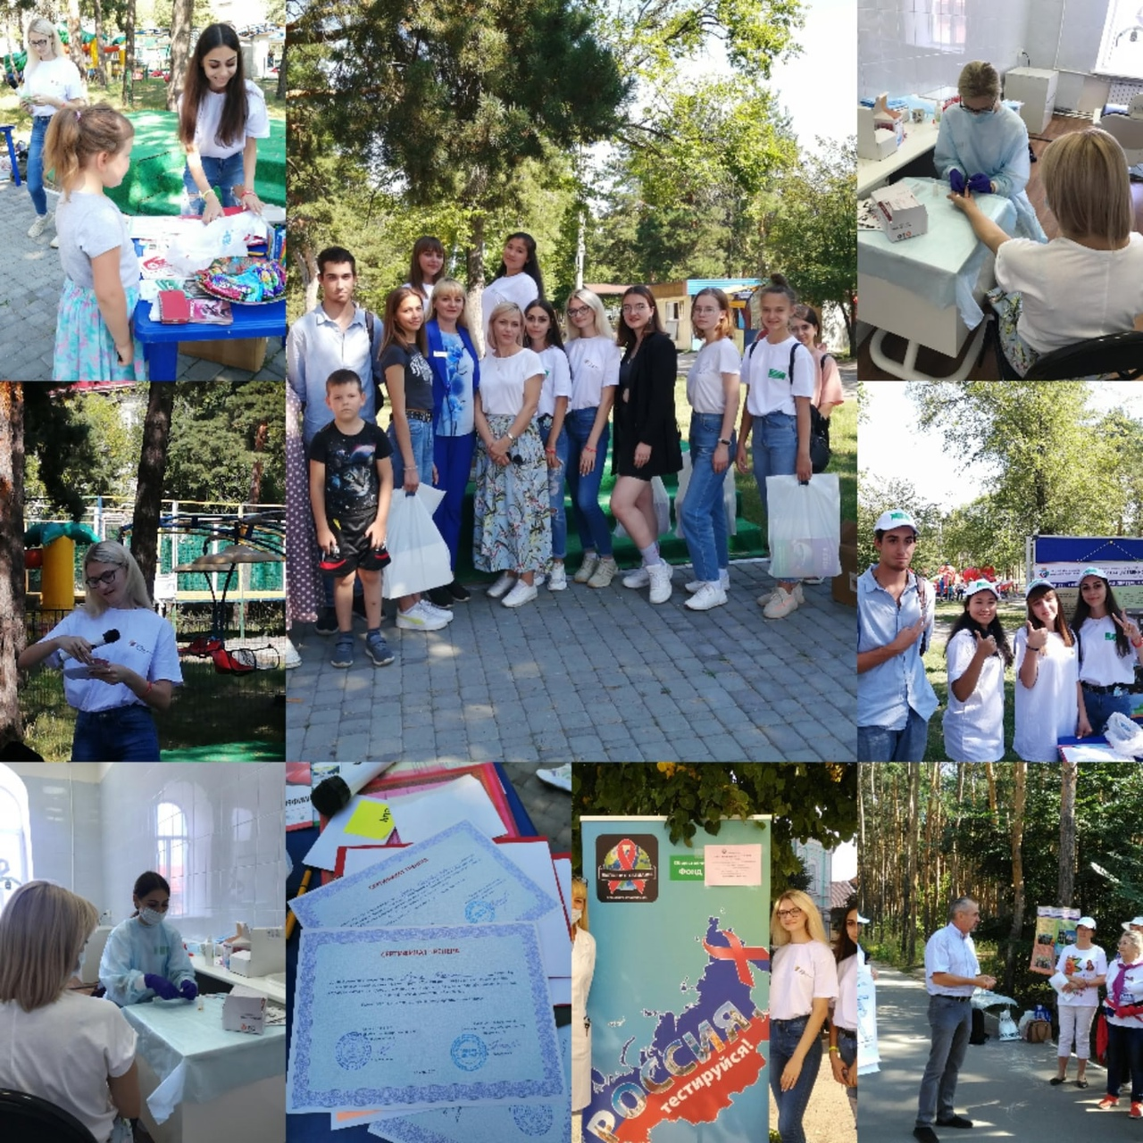
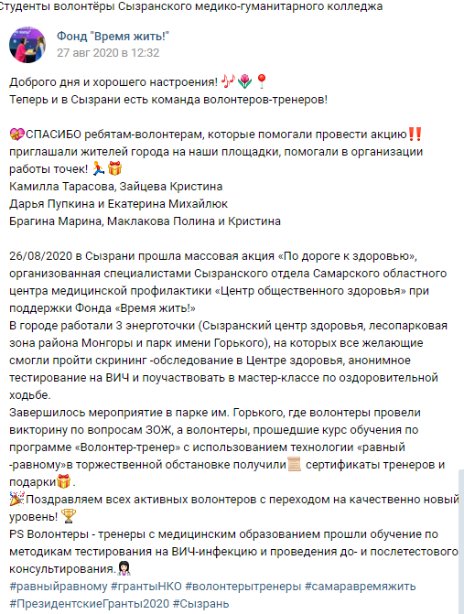

Slide 12
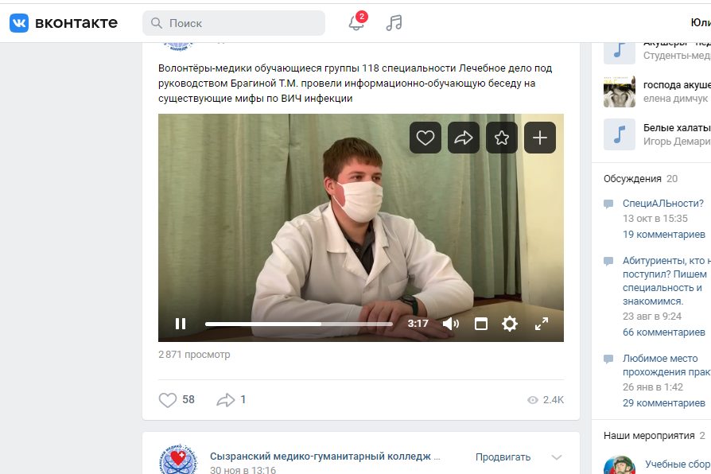
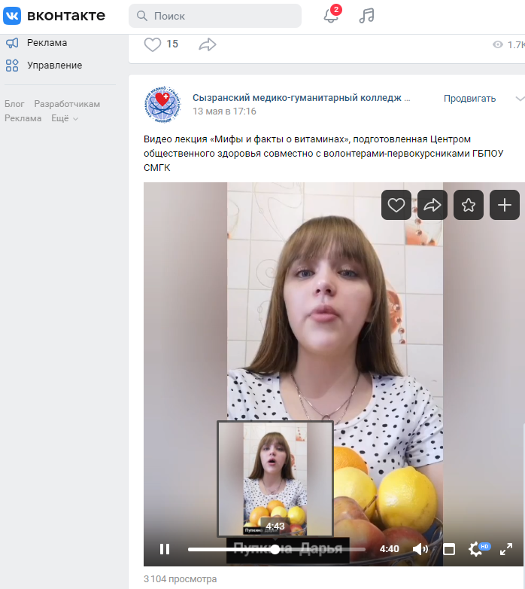
Мероприятия со студентами с использованием дистанционных технологий

Slide 13
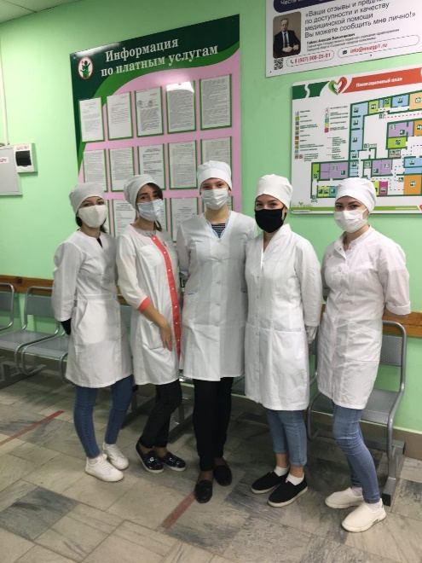
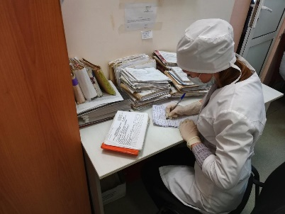
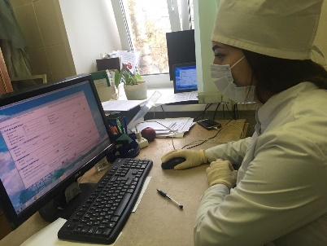
Волонтерство в пандемию
За период с 2020 г. по март 2022 г. 75 студентов волонтеров-медиков добровольно оказывали помощь в поликлиниках г.о. Сызрани и г.Октябрьск.
5 студентов работали в ковидных госпиталях, 10 человек работали в отделениях не ковидного профиля на должностях младшего медицинского персонала. В 2020-2021 учебном году производственную практику проходили в амбулаторно-поликлинической службе г.о. Сызрань, г.о. Октябрьск 247 студентов.
В 2022 г. на производственной практике 146 обучающихся колледжа оказывали помощь в борьбе с COVID-19.

Slide 14
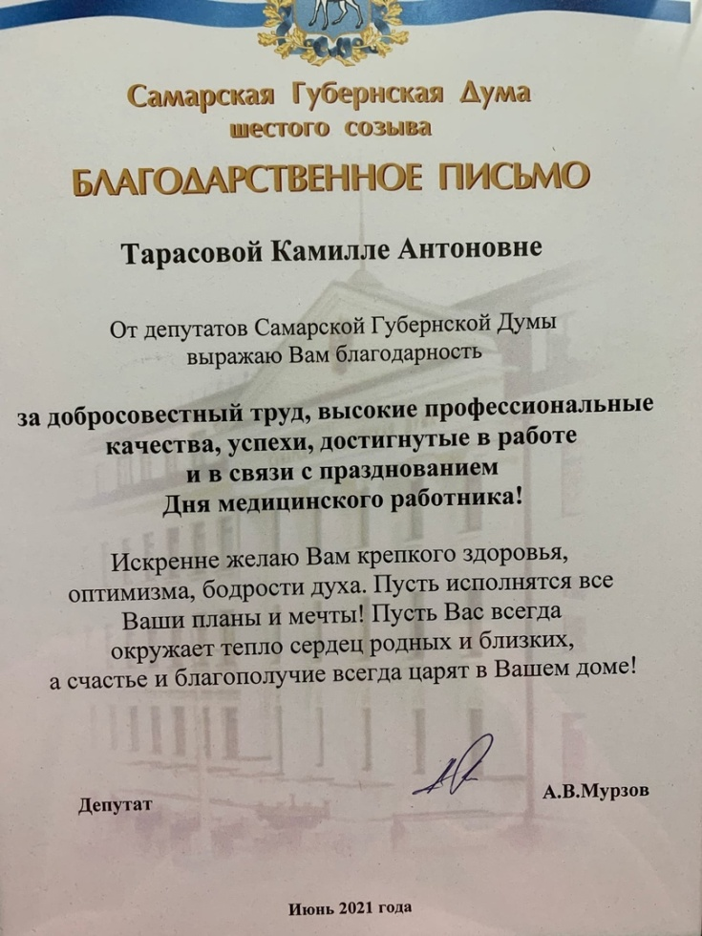




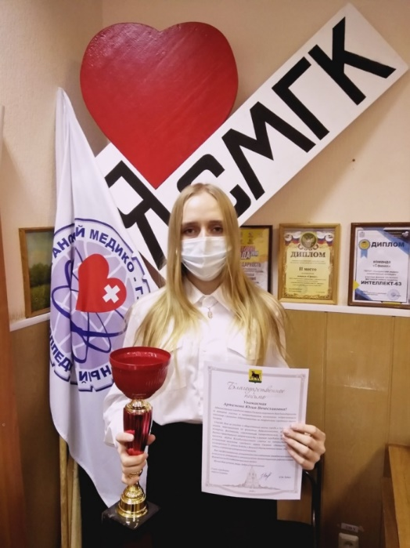

Достижения

Slide 15
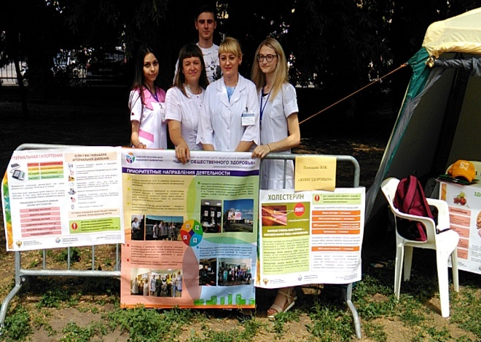
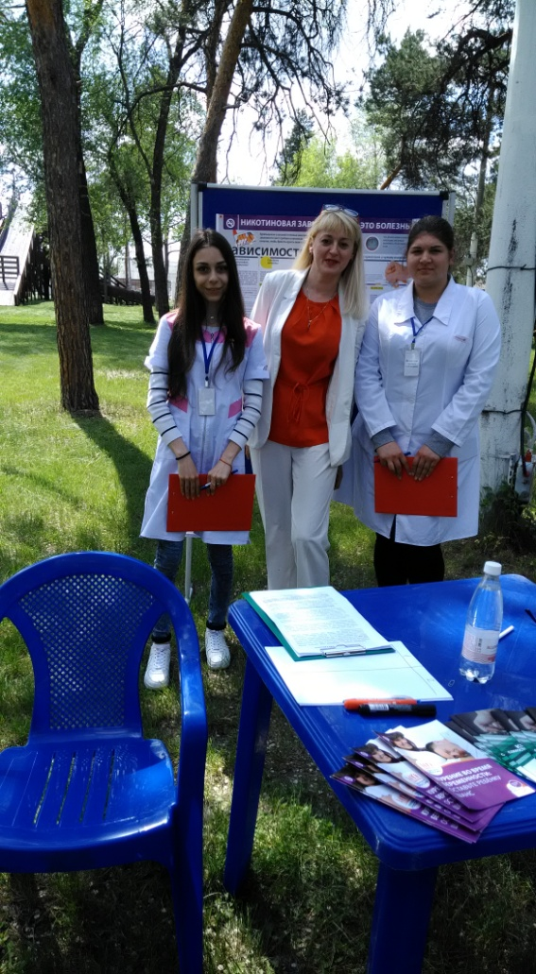
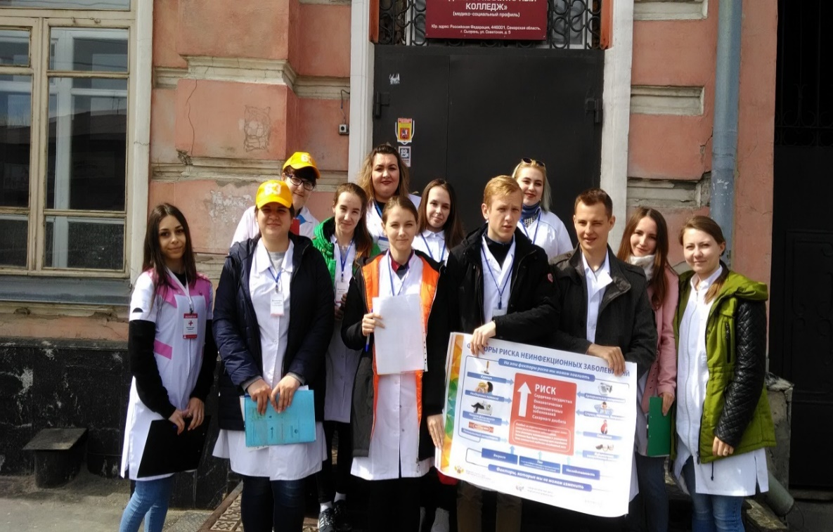

Slide 16

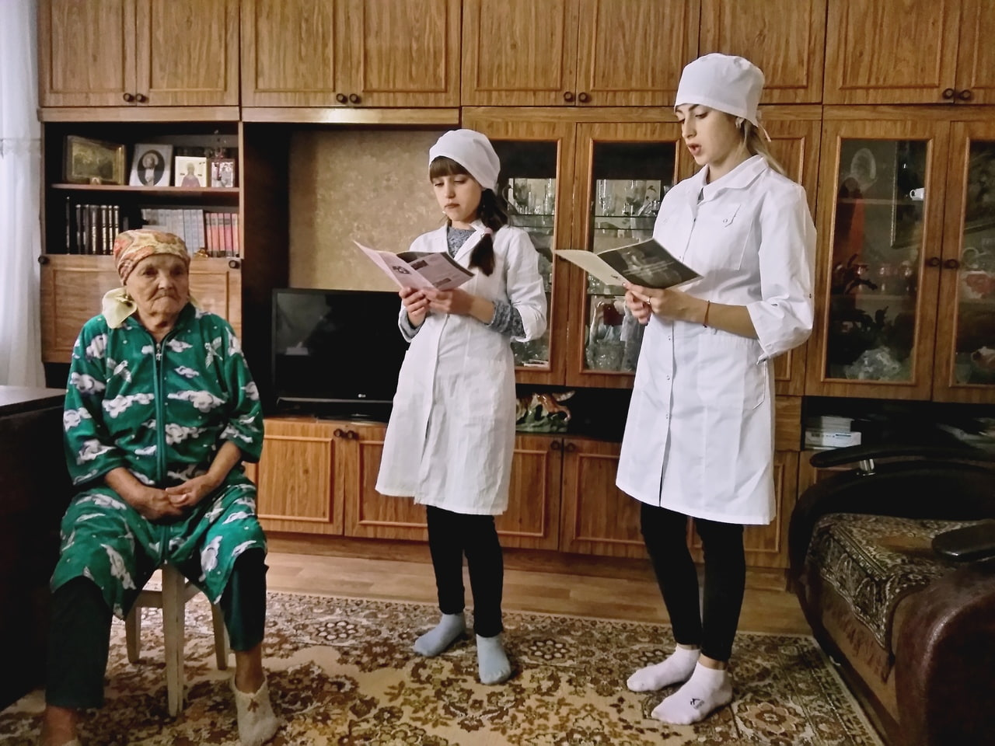
Социальное волонтерство

Slide 17
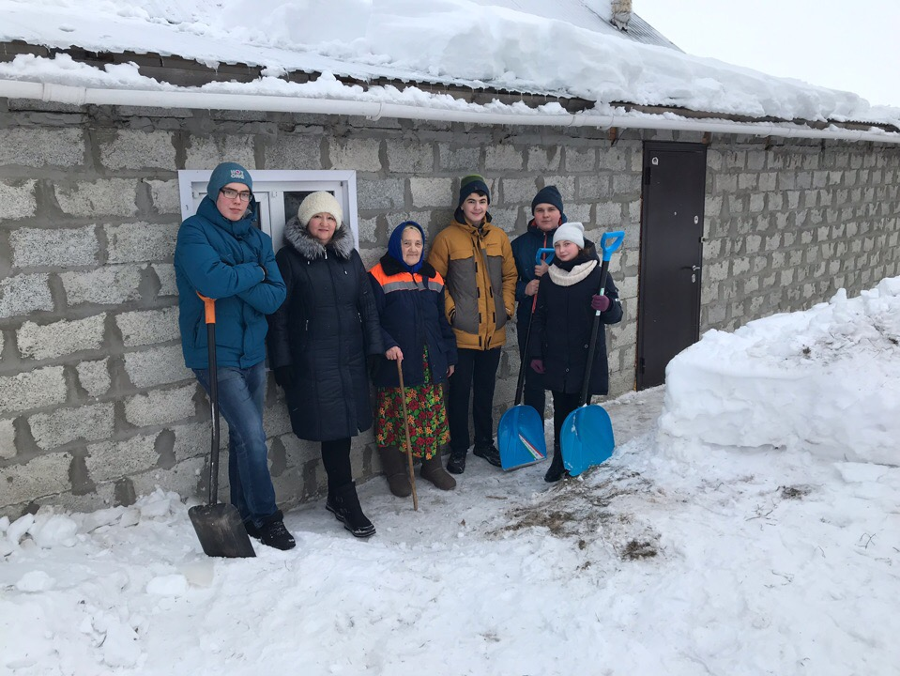
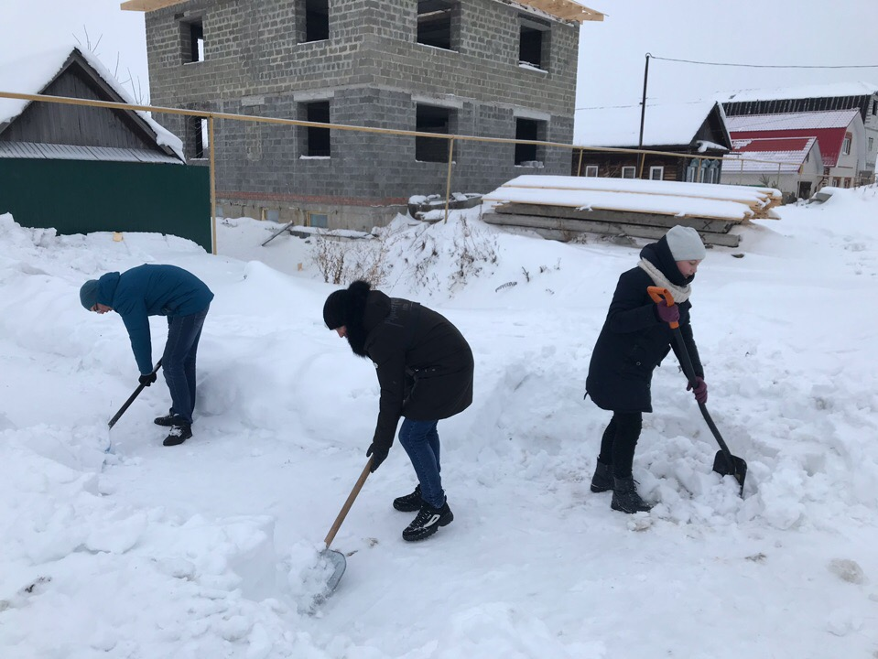
Акция «Город без снега»

Slide 18
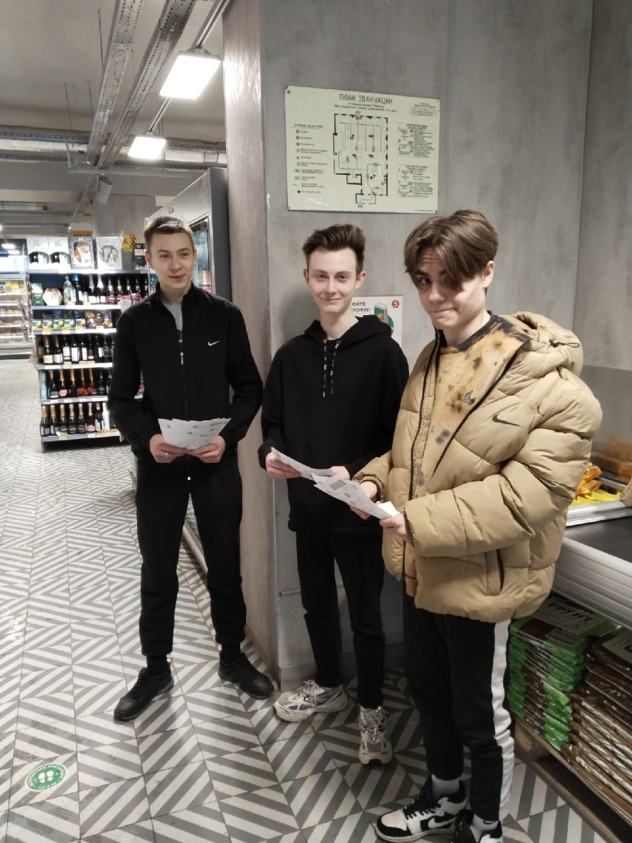
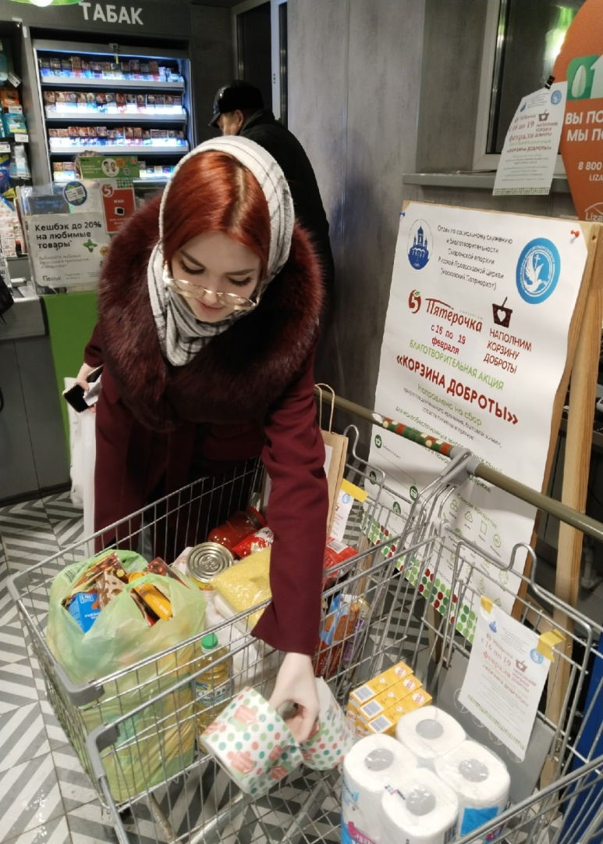
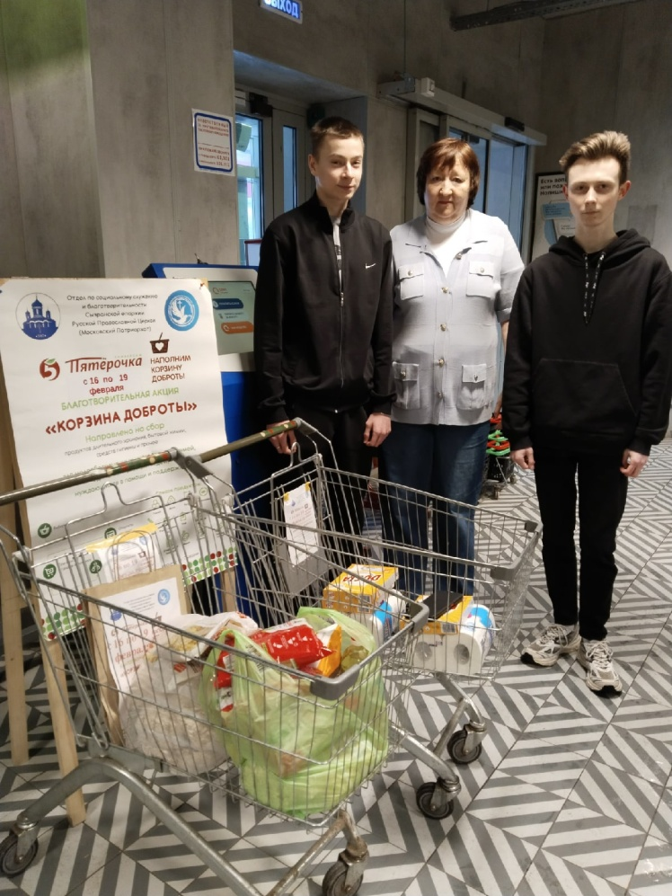
Корзина доброты

Slide 19
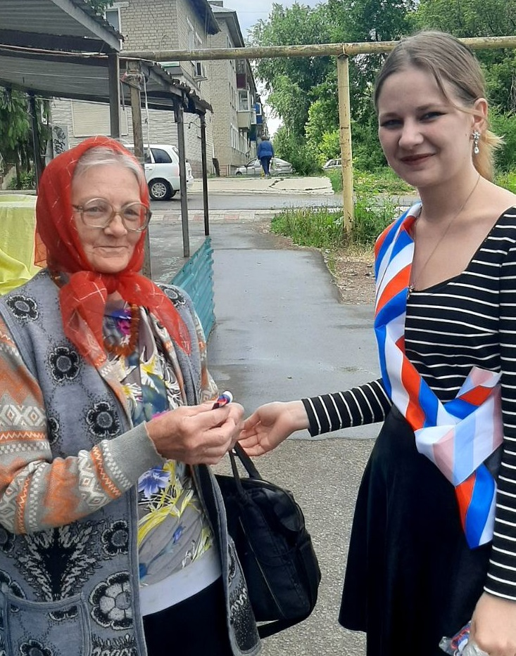
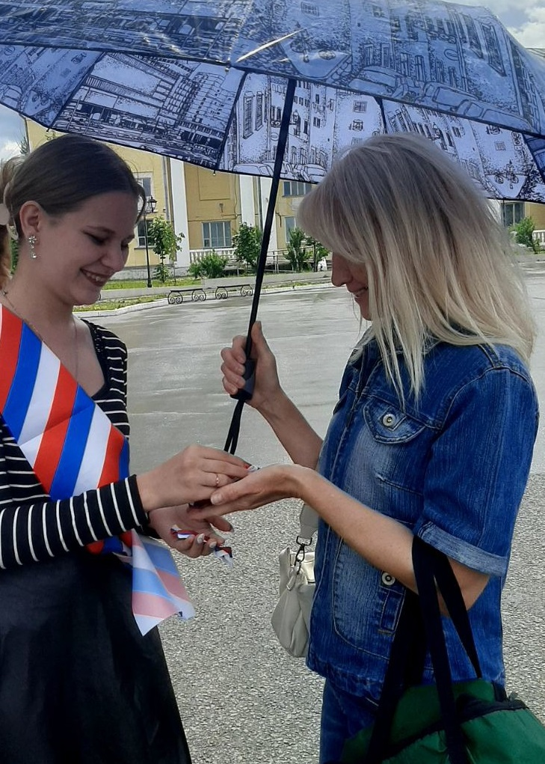
Акция «Российская ленточка»

Slide 20

БЛАГОДАРИМ ЗА ВНИМАНИЕ!

